Slide 1
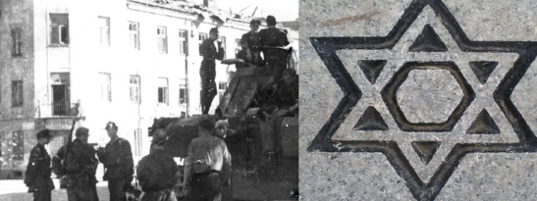
#ŁączyNasPamięć - pamiętamy o powstaniu w getcie warszawskim

Slide 2
Informacje historyczne
W otoczonym murem getcie warszawskim Niemcy stłoczyli ponad 400 tys. Żydów a także przesiedleńców z ziem wcielonych do Rzeszy. Dziesiątki tysięcy zmarły z głodu i chorób. 22 lipca 1942 r. rozpoczęła się tzw. Wielka Akcja wysiedleńcza.
W ciągu dwóch miesięcy Niemcy deportowali do obozu zagłady w Treblince ok. 300 tys. więźniów getta. Tysiące zabili na miejscu. W tzw. getcie szczątkowym pozostało już tylko około 60 tys. Żydów. Byli to głównie ludzie w sile wieku, bez rodzin, zatrudnieni w niemieckich warsztatach produkcyjnych, tzw. szopach. W tych warunkach, gdy nie pozostawało już nic do stracenia, w środowiskach żydowskiej młodzieży narodziła się myśl o zbrojnym oporze.

Slide 3
Żydowska Organizacja Bojowa
28 lipca 1942 r. powstała Żydowska Organizacja Bojowa, do której weszli członkowie lewicowych i syjonistycznych ruchów młodzieżowych. Na czele ŻOB stanął Mordechaj Anielewicz (Ha-Szomer ha-Cair), a do najbardziej znanych przywódców należeli Marek Edelman (Bund) i Icchak Cukierman (Dror). Drugą organizacją konspiracyjną był powstały na początku 1943 r. w środowisku prawicowych syjonistów Żydowski Związek Wojskowy, kierowany przez Leona Rodala i Pawła Frenkla.
18 stycznia 1943 r. Niemcy rozpoczęli kolejną "akcję wysiedleńczą", napotkali na zbrojny opór bojowców ŻOB (Żydowska Organizacja Bojowa). Czterodniowa akcja samoobrony opóźniła ostateczną likwidację getta i dała czas na przygotowanie do powstania.
W ciągu kilku miesięcy ŻOB swoimi akcjami przeciwko Niemcom i żydowskim kolaborantom wyrobiła sobie autorytet wśród ludności getta. Z jej polecenia zaczęto budować bunkry, ukryte przejścia między budynkami i tunele prowadzące poza getto. Gromadzono zapasy żywności i broni. Nawiązano kontakty z polskimi organizacjami konspiracyjnymi (Armia Krajowa, Gwardia Ludowa, Polska Ludowa Akcja Niepodległościowa).

Slide 4
Wybuch powstania w getcie
19 kwietnia 1943 r., w wigilię święta Pesach, niemieckie oddziały liczące 2 tys. ludzi wspierane przez czołgi i wozy pancerne ponownie weszły do getta, do walki z nimi stanęło kilkuset członków ŻOB, podzielonych na 22 grupy bojowe pod dowództwem Anielewicza oraz ponad 150 bojowców ŻZW (Żydowski Związek Wojskowy).
Przez pierwsze dni powstańcy prowadzili walki uliczne, atakując granatami i butelkami z benzyną wkraczające oddziały niemieckie. Przy bramie getta przy ul. Wałowej bojowcy ŻOB powstrzymali kolumnę, SS detonując specjalną minę. Symbolem powstania stały się flaga żydowska i polska, zawieszone na wysokiej kamienicy przy pl. Muranowskim, gdzie zacięty opór przez kilka dni stawiało zgrupowanie ŻZW pod dowództwem Pawła Frenkla.

Slide 5
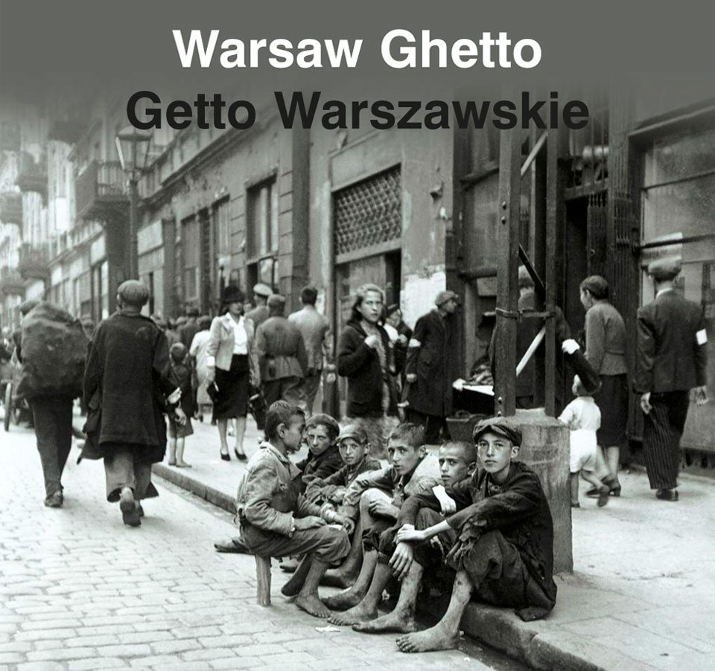
Ciężkie walki na terenie tzw. szopu szczotkarzy przy ul. Świętojerskiej toczyli bojowcy ŻOB dowodzeni przez Marka Edelmana. W pierwszym dniu powstania oddział dywersji AK (Armia Krajowa) podjął nieudaną próbę wysadzenia muru getta przy ul. Bonifraterskiej. Podczas powstania pod murami getta AK i GL (Gwardia Ludowa) przeprowadziły jeszcze kilka akcji bojowych przeciwko Niemcom, jednak pomoc polskiego podziemia dla powstania była ograniczona.
Dalsze walki powstańcze polegały na obronie poszczególnych bunkrów i budynków. Niemcy systematycznie przeczesywali kolejne kwartały ulic, paląc dom po domu. Do wykrytych bunkrów, gdzie oprócz bojowników ukrywali się także cywile, wrzucali świece dymne i niszczyli je przy pomocy materiałów wybuchowych.

Slide 6
Dowodzący siłami niemieckimi Jürgen Stroop podał w swoim raporcie o zniszczeniu getta, że jego oddziały ujęły lub zabiły ponad 56 tys. Żydów oraz wykryły 631 bunkrów. Dane te są zapewne zawyżone. Historycy szacują, że podczas likwidacji getta 7 tys. schwytanych Żydów Niemcy rozstrzelali na miejscu, 7 tys. wywieźli na śmierć do Treblinki, a 36 tys. deportowali do obozów pracy na Lubelszczyźnie. Jednocześnie po "aryjskiej stronie" Niemcy zintensyfikowali akcję poszukiwania ukrywających się Żydów, oferując za ich ujęcie nagrody pieniężne.
Zaledwie kilkudziesięciu powstańcom udało się wydostać kanałami i podziemnymi tunelami z płonącego getta. Wielu z nich zginęło następnie w wyniku denuncjacji, niektórzy wzięli udział w powstaniu warszawskim. 8 maja 1943 r. Niemcy otoczyli bunkier dowództwa ŻOB przy ul. Miłej 18.
Ponad 100 bojowców, wśród nich Mordechaj Anielewicz, udusiło się dymem lub popełniło samobójstwo, nie chcąc wpaść w ręce Niemców. Jednak walki pojedynczych grup powstańczych trwały dalej, aż do 16 maja.

Slide 7
Koniec powstania i likwidacja getta warszawskiego
16 maja 1943 roku wieczorem na znak zwycięstwa Niemcy wysadzili w powietrze Wielką Synagogę przy placu Tłomackie, znajdującą się poza terenem getta szczątkowego. Stroop zapisał w swoim raporcie: „Była dzielnica żydowska w Warszawie przestała istnieć”. Po powstaniu Niemcy zrównali teren getta z ziemią.
Podejmując walkę, powstańcy nie mieli nadziei na zwycięstwo. Kierowała nimi chęć odwetu na Niemcach, zadania wrogowi możliwie wysokich strat, a przede wszystkim wybierali śmierć z bronią w ręku. Powstanie w getcie warszawskim było największym zbrojnym zrywem Żydów podczas II wojny światowej, a zarazem pierwszym powstaniem miejskim w okupowanej Europie.

Slide 8
Wielka Synagoga plac Tłomackie

Slide 9
„Błękitny wieżowiec” – teraz stoi w miejscu dawnej synagogi

Slide 10
A czy wiecie, że…. w Warcie też kiedyś istniało getto?
W lutym 1940 r. w części miasta zamieszkałej przez Żydów utworzono getto. Istniało ono w obrębie ulic: 20 Stycznia, 1 Maja, Paszkowskiego, Sadowej, 15 Grudnia, Kaliskiej, Piekarskiej oraz 22 Lipca. Domy w getcie nie nadawały się do zamieszkania. Były zrujnowane, często adaptowano na mieszkania chlewiki i obory. Dzielnica żydowska nie była ogrodzona, jedynie szlabany u wylotu ulic wyznaczały jej obszar.
W 1940 r. Niemcy wysadzili w powietrze ruiny po spalonej we wrześniu 1939 r. synagodze, a do uprzątnięcia gruzów i fundamentów zmusili Żydów. Synagoga stała dawniej w miejscu dzisiejszej poczty.
W styczniu 1941 r. Niemcy wysłali ok. 100 młodych Żydów do obozów pracy w Lesznie, Żabikowie i Janikowie. Początkowo były to wyjazdy dobrowolne, ponieważ Niemcy obiecywali dobre warunki pracy i wyżywienie oraz możliwość wysyłania pieniędzy rodzinom. Niestety, bardzo szybko do Warty dotarły informacje o tragicznych warunkach bytowych w tych obozach. Kolejne transporty Żydów do obozów pracy były już przymusowe. W wyniku tych wywózek liczba Żydów zmniejszyła się w 1941 r. do około 1300.

Slide 11
Większość mieszkańców getta pozbawiona była możliwości zarobkowania i utrzymywała się ze skromnych przydziałów kartkowych. Jedynie krawcy, szewcy i kuśnierze mogli wykonywać swoją pracę pod warunkiem prawa pierwokupu ich wyrobów przez Niemców. Okupant utworzył także kilka tzw. szopów produkujących na potrzeby armii niemieckiej. Wiadomo także, że niewielka grupa młodzieży żydowskiej zatrudniona była przez burmistrza miasta w pożydowskich gospodarstwach rolnych.
14.04.1942 r. podczas żydowskiego święta Lag ba-Omer Niemcy powiesili na ruinach synagogi 10 Żydów. Do wykonania tej egzekucji użyli żydowskich policjantów. Skazano ich rzekomo za organizowanie nielegalnego wysyłania chleba dla osadzonych w obozach pracy. 22.05.1942 r. na tej samej szubienicy powieszono 17-letniego chłopaka skazanego za kradzież bochenka chleba. 16.07.1942 r. powieszono także 18-letniego Hirsza Gelbarta, syna Gitli z Moszkowiczów, pochodzącego prawdopodobnie z getta w Błaszkach.

Slide 12
24 i 25.08.1942 r. Niemcy ostatecznie zlikwidowali warckie getto. Wszyscy jego mieszkańcy zostali zgromadzeni na ul. Garbarskiej i Piekarskiej, a następnie zamknięci w kościele parafialnym. Tam dokonano selekcji, po której ok. 400 młodych i zdrowych ludzi przeniesiono do kościoła klasztornego. Stamtąd wywieziono ich do getta w Łodzi. Grupę pozostałą w kościele parafialnym wywieziono po trzech dniach do obozu zagłady w Chełmnie nad Nerem.
Podczas likwidacji doszło do kilku incydentów. Między innymi zamordowana została młoda kobieta, która z dzieckiem na ręku próbowała przerwać szpaler Niemców.
Po zakończeniu wojny szacowano, że z Zagłady ocalało od 50 do 200 warckich Żydów. Tylko 25 spośród nich pojawiło się w 1945 r. w Warcie. Niestety tragiczne wypadki z 13.12.1945 r. spowodowały, że wszyscy oni następnego dnia opuścili miasto. Tego dnia bowiem jeden z patroli Konspiracyjnego Wojska Polskiego, przekonany, że Żydzi współpracują z komunistycznymi władzami, zamordował w biały dzień Mosze Szajniaka i Meira Lajba Rozenwalda. Po tym wydarzeniu nikt z warckich Żydów nie próbował się już osiedlić w mieście.

Slide 13
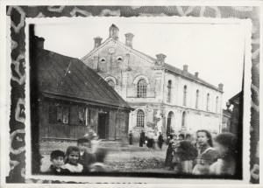
Dziękuję za uwagę!
Prezentację przygotowała Oliwia Gorzuch
← Synagoga w Warcie

